Slide 1
AS SEIS LEIS
DA LIDERANÇA
Pr. Afrânio Feitosa

Slide 2
Introdução: “Por causa da transgressão da terra, muitos são os seus príncipes, mas pela virtude de homens prudentes e entendidos, ela continuará.” Prov. 28: 2

Slide 3
O benefício que se conquista em se ter bons dirigentes também se aplica:
Para a família
Para os negócios
Para a Igreja
Para o grupo

Slide 4
1
Primeira Lei de Liderança
Nada acontece até que alguém comece a liderar

Slide 5
Exemplos:
Martin Luther King - “Eu tenho um sonho: Ver um dia a igualdade entre pretos e brancos nos EUA.”
NASA - JFK - “Vamos colocar o homem na lua.”
Juízes 21:25 - “Naqueles dias não havia rei em Israel; cada um fazia o que se achava mais reto.”
“Tudo é nada a menos que alguém se torne líder.”

Slide 6
2
Segunda Lei de Liderança
Liderar é influenciar

Slide 7
“Um líder é alguém a quem Deus tem dado HABILIDADE e RESPONSABILIDADE para INFLUENCIAR a um GRUPO do povo de Deus para alcançar o PROPÓSITO de Deus para esse GRUPO.”
Você pode ter influência em qualquer idade.

Slide 8
3
Terceira Lei da Liderança

Slide 9
3
Terceira Lei da Liderança
A comprovação de um líder é ver se alguém está seguindo-o.
João 10:27 - “Minhas ovelhas reconhecem Minha voz, e Eu as conheço e elas me seguem.”
I Cor. 11:1 - “Sigam vós meu exemplo, como eu sigo o exemplo de Cristo.”
“Todo nós necessitamos de modelos humanos.”

Slide 10
4
Quarta Lei de Liderança
O fundamento da liderança é o caráter, não é o CARISMA.
Caráter é aquilo que fazemos no escuro quando ninguém nos vê.” Moody

Slide 11
I Tim. 3:1-13
Heb. 13:7 - “Lembrai-vos dos vossos guias, os quais vos falaram a palavra de Deus, e, atentando para êxito de sua carreira, IMITAI-LHES A FÉ.”
O líder não precisa ter um temperamento específico.
Os líderes são todos diferentes

Slide 12
Três Características de um Bom Líder
O dirigente tem uma mensagem que vale a pena ser lembrada
O dirigente tem um estilo de vida digno de nossa consideração
O dirigente tem uma fé que vale a pena imitar
ISTO É CARÁTER!

Slide 13
5
Quinta Lei de Liderança
A Liderança pode ser aprendida
Os líderes são feitos, não nascem feitos
Eu vejo nascer uma criança não um líder

Slide 14
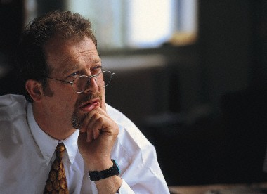
Fil. 4:9 - “O que também aprendeste, e recebeste, e ouviste, e viste em mim, isso praticai; e o Deus da paz será convosco.”
Os dirigentes não nascem, são feitos.
Os dirigentes se tornam eficientes pela maneira em que respondem às circunstâncias.
As circunstâncias não precisam mudar, nós precisamos mudar.

Slide 15
Marcos 3:14 - “Então designou doze para estarem com Ele e para os enviar a pregar.”
O Ministério Público de Jesus: Ensinar,Pregar e Curar
O Ministério Particular de Jesus: Treinar os discípulos

Slide 16
6
Sexta Lei de Liderança
Os Líderes estão sempre aprendendo.
Ecl. 10:10 - “Se o ferro está embotado e não se lhe afia o corte, é preciso redobrar a força; mas a sabedoria resolve com bom êxito.”

Slide 17
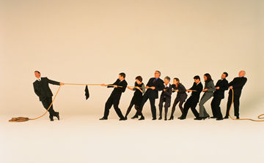
Liderança não é força, é jeito.
Edifica um sonho e este te edificará a ti.
OBS.: Ninguém impressiona pela quantidade de trabalho, mas pelos resultados.
Não me fale das dores de parto, mostre-me o bebê.

Slide 18
As Seis Leis de Liderança
1. Nada acontece até que alguém comece a liderar
2. Liderar é influenciar
3. Líder é ver se alguém está seguindo- o
4. É caráter e não carisma
5. Liderança se aprende
6. Os líderes estão sempre aprendendo

